Slide 1
基于 MapReduce 的分布式计算框架
汇报人：刘洋
指导教师：刘新

Slide 2
用到的技术
前端：Node.js + Vue
后端：Node.js + Express

Slide 3
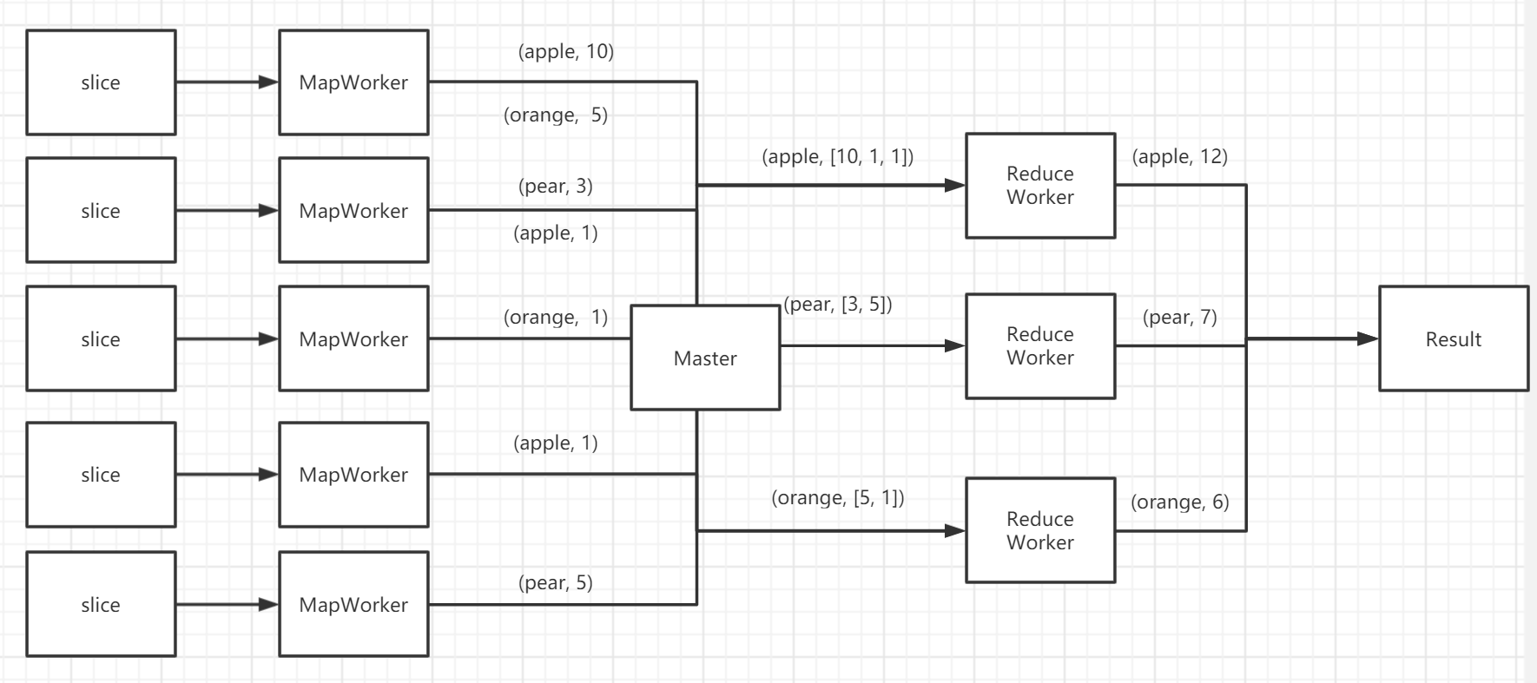
MapReduce

Slide 4
用户自定义函数
'_map’
'_reduce’
‘_combinator’
'_partioning’
'_comparator’
'_inputreader’
'_outputreader'

Slide 5
实现上遇到的难题
长尾
I/O
JS 的单线程
Worker 失效
Master 失效

